Slide 1

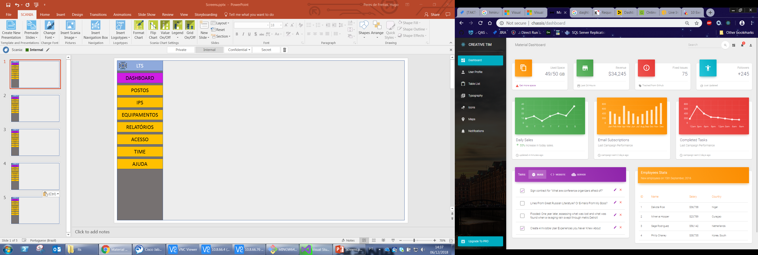
LTS
DASHBOARD
POSTOS
EQUIPAMENTOS
IPS
RELATÓRIOS
ACESSO
ORGANIZAÇÃO
AJUDA
Notes:
Exibir o Score
DirectRun
Numero de Rejeições
Porcentagem de equipamentos ligados

Slide 2
LTS
DASHBOARD
EQUIPAMENTOS
PESSOAS
POSTOS
EQUIPAMENTOS
FILTROS
IPS
Id
Apelido
LTS
ON / OFF
Posto
Posição
LTS Num
Tipo Equip
Ext Equip
RELATÓRIOS
ACESSO
ORGANIZAÇÃO
AJUDA
Notes:
Equipamentos só poderão ser adicionados às posições se existirem em suas respectivas tabelas.
Para fazer a busca na lista de equipamentos, será antes necessário passar como parâmetro seu EquipType
Apenas equipamentos do LTS deverão ser cadastrados
Filtrar os equipamentos ativos/inativos
Exibir as pessoas em cada posto, filtrar por função (esquema da matriz)
Botão para ver mais detalhes do equipamento

Slide 3


LTS
DASHBOARD
CONSULTAR
INSERIR
POSTOS
EQUIPAMENTOS
GERAL
IPS
Apertadeira Profinet
Apertadeira Open Protocol
IO
Torquimetro
PLC PokaYoke
Remota IO
Switch
Roteador
PLC AGV Controller
PLC AGV
Bridge
RFID Controller
IO LINK
Biometric Reader
RELATÓRIOS
ACESSO
ORGANIZAÇÃO
AJUDA
Notes:
Cada equipamento deverá ter suas colunas de cadastro personalizadas, com base em seu equipType
Validar duplicidade de IP, SSB ETC

Slide 4

LTS
DASHBOARD
CONSULTAR
INSERIR
POSTOS
EQUIPAMENTOS
GERAL
IPS
Apertadeira Profinet
Apertadeira Open Protocol
IO
Torquimetro
PLC PokaYoke
Remota IO
Switch
Roteador
PLC AGV Controller
PLC AGV
Bridge
RFID Controller
IO LINK
Biometric Reader
RELATÓRIOS
ACESSO
ORGANIZAÇÃO
AJUDA

Slide 5
LTS
DASHBOARD
GERAL
POSTOS
EQUIPAMENTOS
IPS
RELATÓRIOS
ACESSO
ORGANIZAÇÃO
AJUDA

